Slide 1

Kompetenzbereiche in den Fachanforderungen Geographie
Sekundarstufe
Schleswig-Holstein. Der echte Norden.

Slide 2
AUFBAU
Kompetenzbereiche
Teilkompetenzen
Standards
Operatoren

Slide 3

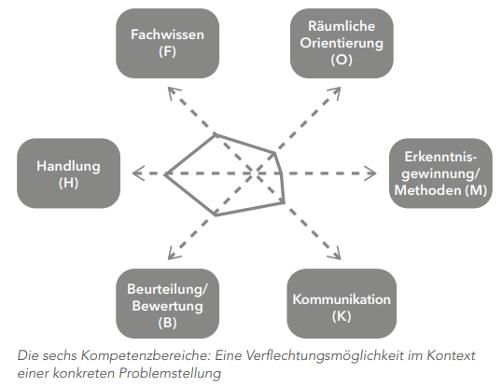
Kompetenzbereiche
Kompetenzbereiche bauen aufeinander auf
Interdpendent
Fachwissen als Grundlage wird jedoch mit O,M,K,B verzahnt

Slide 4
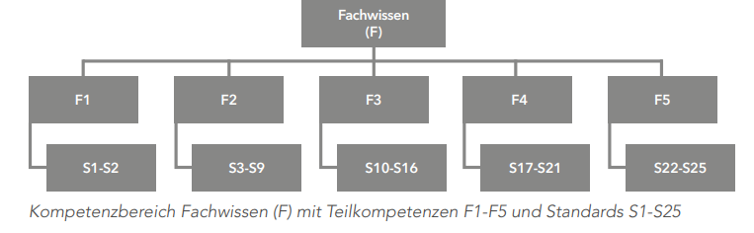
Teilkompetenzen (Beispiel)
Definition: Im Kompetenzbereich Fachwissen geht es um die systematische Erfassung von Räumen und ihren naturräumlichen wie humangeographischen Systemen sowie deren Wechselwirkungen.
Der Fokus liegt nicht nur auf isoliertem Sachwissen, sondern insbesondere auf Zusammenhängen (geographische Basiskonzepte: Struktur, Funktion, Prozess) und auf der Betrachtung von Mensch-Umwelt-Beziehungen (vgl. F4) – eine Basis für Bildung für nachhaltige Entwicklung.

Slide 5
Standards (Beispiel)
Teilkompetenzen: F1–F5
F1: Erde als Planet beschreiben (Größe, Aufbau, Erdneigung)
F2: naturräumliche Systeme erfassen (Atmosphäre, Lithosphäre, Klima, Prozesse)
F3: humangeographische Räume (Siedlungs‑, Wirtschaftsstrukturen) beschreiben
F4: Wechselwirkungen Mensch‑Umwelt
F5: Selbstständige Raum‑Untersuchung (unter bestimmten Fragestellungen).

Slide 6
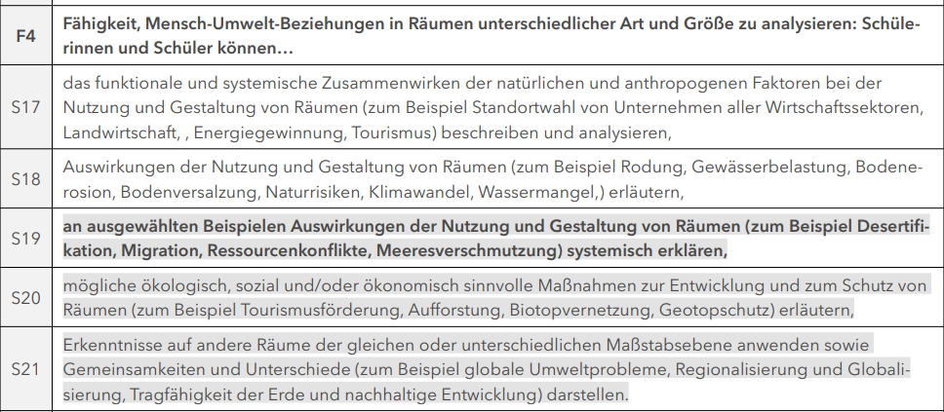
Standards (Beispiel)
Ohne Markierung | Obligatorisch für ESA, MSA und ÜOS
Grau hinterlegt | Obligatorisch für MSA und ÜOS, fakultativ für ESA
Grau hinterlegt + schwarz fett | Obligatorisch für ÜOS, fakultativ für ESA und MSA

Slide 7
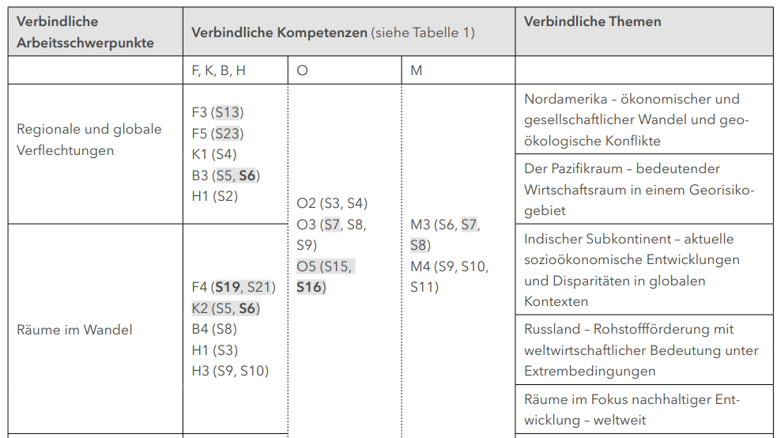
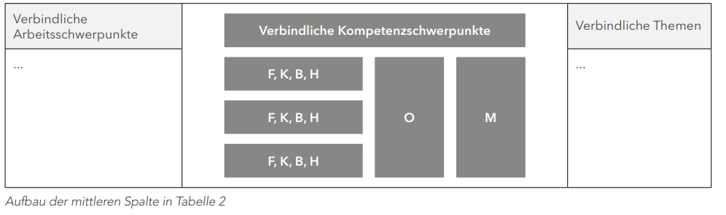
Zwischenfazit
Sehr klare Vorgaben für Kompetenzen
Beispiel:

Slide 8
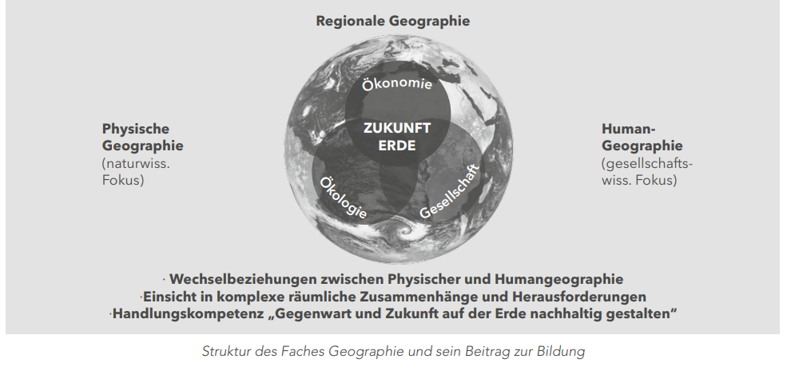
Bedeutung

Slide 9
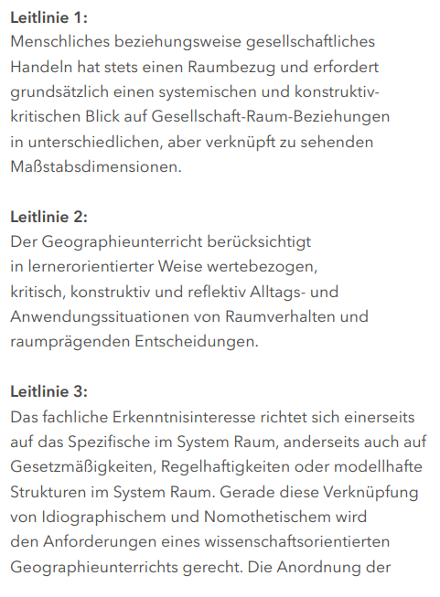
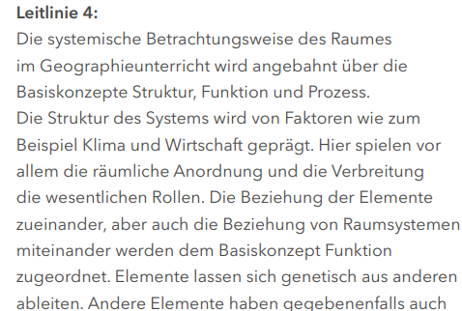
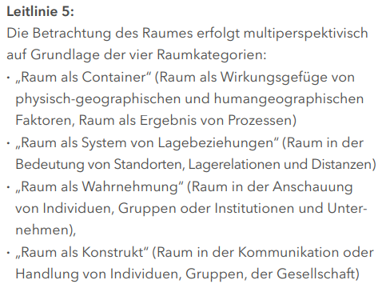
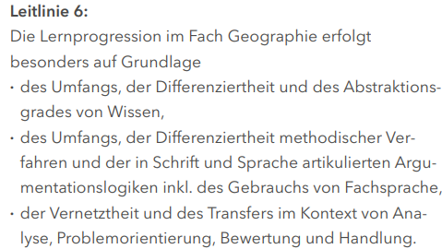
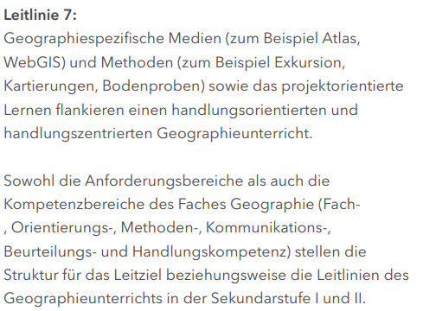
Leitlinien

Slide 10
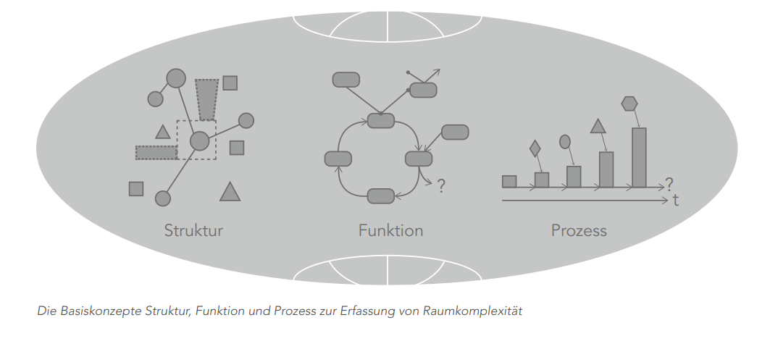
Basiskonzepte

Slide 11
Fachanforderungen Geographie
Alleinstellungsmerkmal Fach Geographie: Räumliche Orientierung
  Handlung
Maxime: Wert der Nachhaltigkeit orientiert an der Raumverhaltenskompetenz
Geographie als Brückenfach (Natur- und Gesellschaftswissenschaften)
  Normative Handlungsausrichtung
Fokussetzung bei Leitlinien für LiV

Slide 12
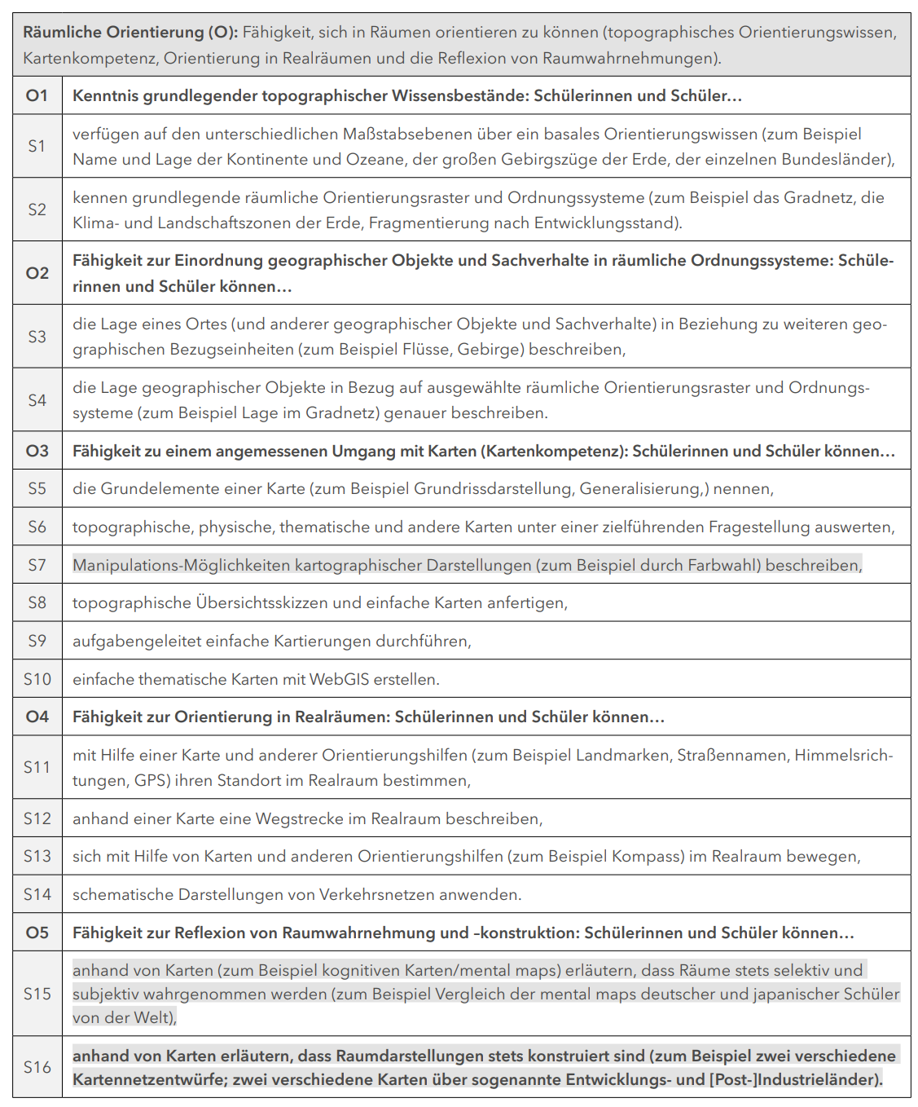
Räumliche Orientierung Geographie
Eigener Kompetenzbereich: Räumliche Orientierungskompetenz aufgrund geographischer Fundierung und gesellschaftlicher Relevanz

Slide 13
Operatoren
Der Anforderungsbereiche

Slide 14
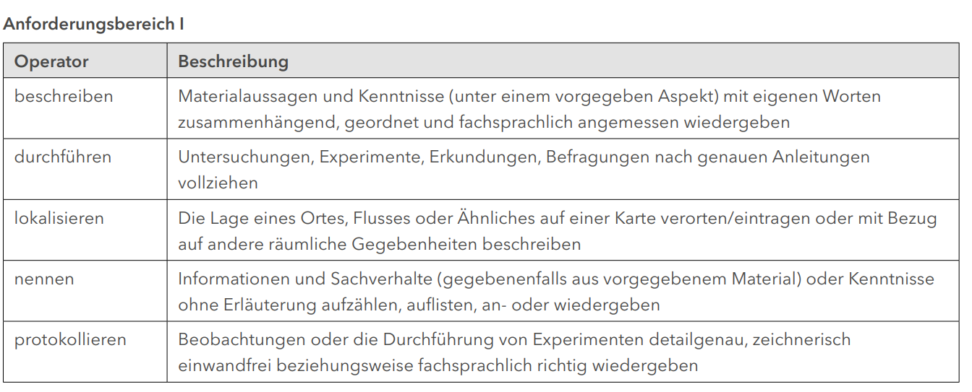
Operatoren

Slide 15
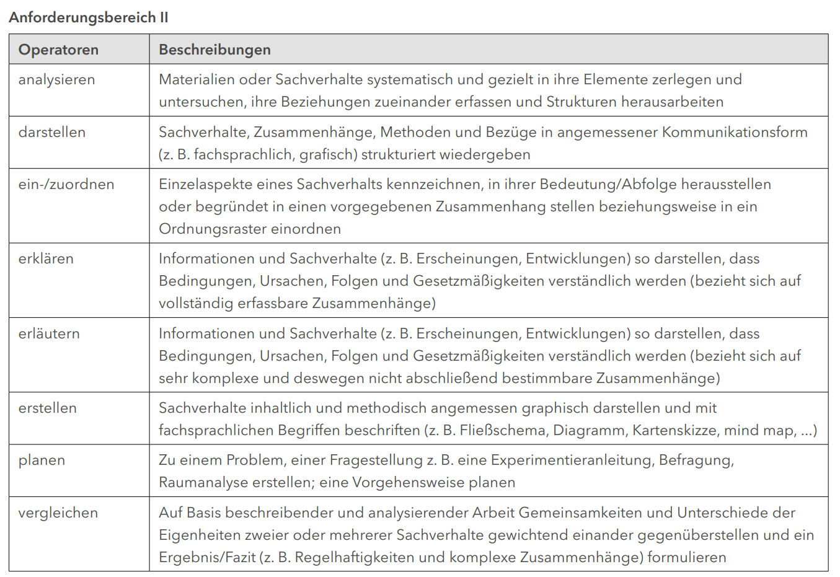
Operatoren

Slide 16
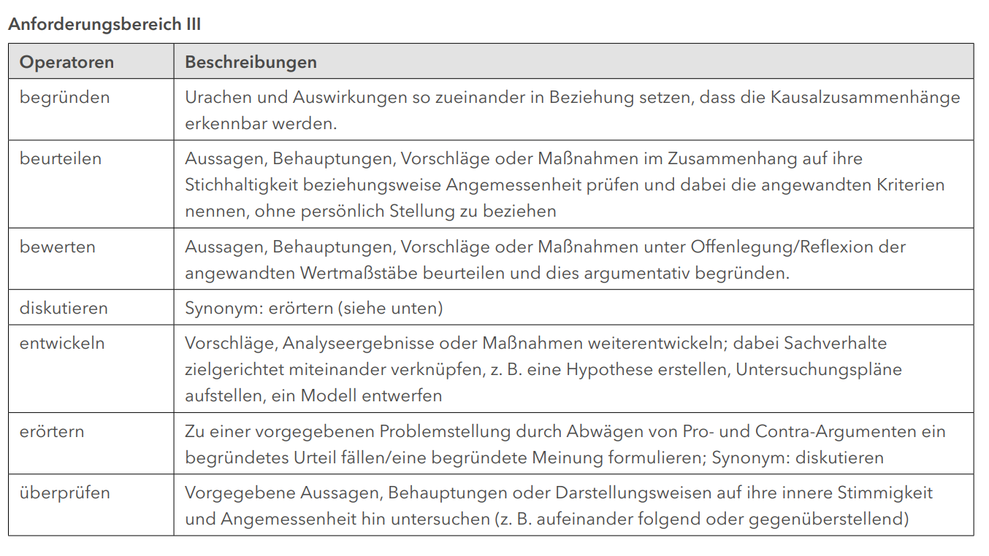
Operatoren

